Slide 1
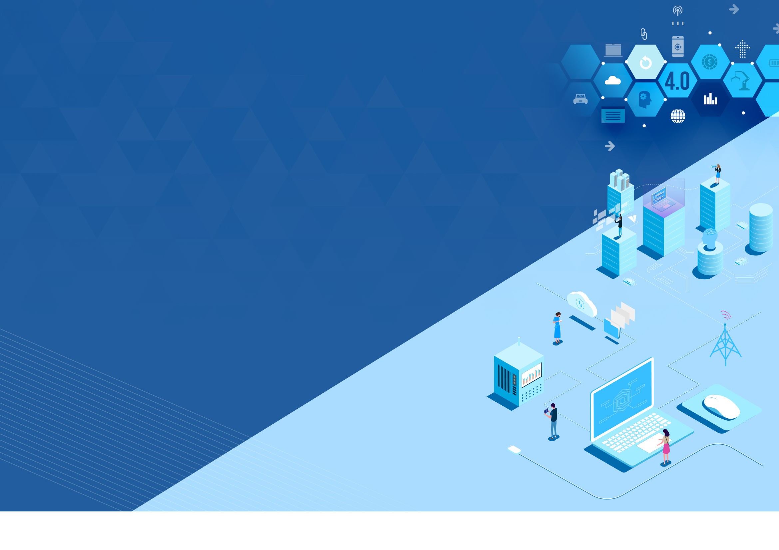
메타버스와 웹3.0
2023. 10. 17.
유 지 상
광운대학교 전자공학과
메타버스 얼라이언스 의장

Slide 2

CONTENTS
메타버스 개요
메타버스와 웹3.0
결 론

Slide 3

메타버스(Metaverse)의 등장
메타버스 개요
스노우 크래쉬
  미국 SF 작가 닐 스티븐슨의 소설, ‘92
  Metaverse = Meta + Universe => 현실을 초월한 가상세계 최초 사용
  현실과 같은 가상 세계 ‘블랙선’ 소개 (HMD 착용)
  이미 ‘사서 데몬’ (일종의 NPC)과 같이 생성형 AI 도입
주인공 '히로'(Hiro)은 마피아의 해커이자 피자 배달 기사이다. 그는 제 시간에 배달을 하려다 실패하고 스케이트보드 쿠리에( 택배 ) 'YT’를 만난다. YT는 그를 대신하여 배송을 완료하고 그들은 파트너십을 맺어 정보를 수집하고 CIC에 판매한다. 메타버스(Metaverse) 블랙선 내에서 히로는 '레이븐'(Raven)이라는 남자로부터 '스노 크래시'(Snow Crash)라는 데이터 파일을 제공 받았다. 그는 이것이 마약(바이러스)의 한 형태임을 암시한다. Hiro의 친구이자 동료 해커인 ＇데이비드'(Da5id)는 파일에 포함된 비트맵 이미지를 보고 컴퓨터가 다운되고 데이비드는 현실 세계에서 뇌 손상을 입는다…… (※출처 : 위키백과)
※출처 : 구글이미지

Slide 4
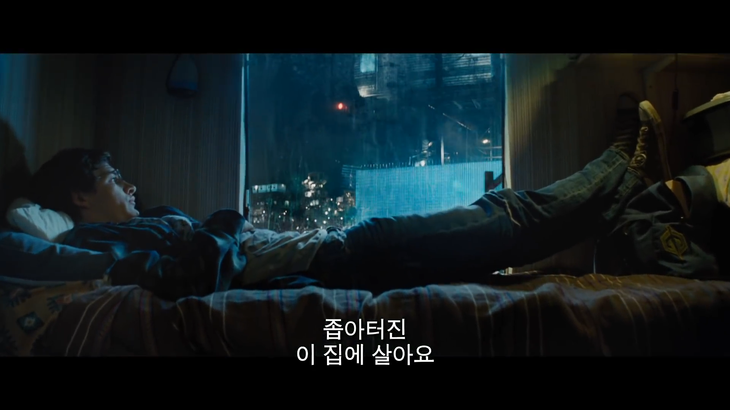
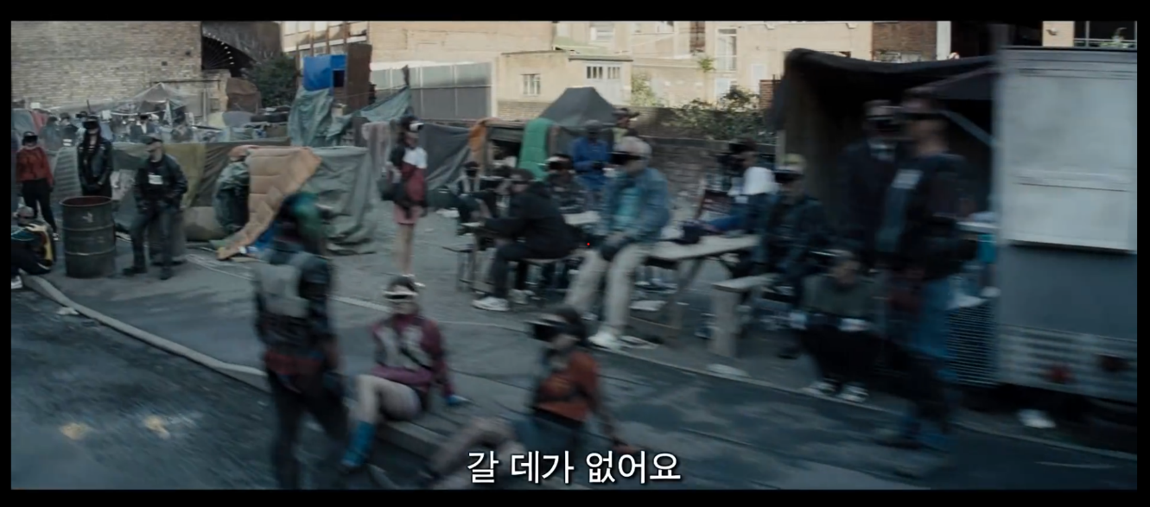
비교적 완전한 메타버스의 구현
메타버스 개요
레디 플레이어원 (Ready Player One)
  스티븐 스필버그 영화, ‘18
  오아시스라는 가상현실 게임(메타버스)이 지배하는 2045년을 배경 (HMD 착용)
  거리의 모든 사람들이 HMD 착용
※출처 : 위키백과

Slide 5
메타버스 정의
메타버스 개요
「메타버스산업진흥법안」 법안 소위 통과, ‘23. 2. 14
법안에서의 메타버스 정의
  이용자의 오감을 가상공간으로 확장하거나 현실공간과 혼합하여 인간과 디지털 정보 간 상호 작용을 가능하게 하는 기술을 바탕으로 다양한 사회적·경제적·문화적 활동을 할 수 있도록 구성한 가상의 공간이나 가상과 현실이 결합한 공간 또는 그 공간과 관련된 서비스
너무 어려움, 무슨 의미인지 이해하기가 어려움
메타버스는 한마디로 현실과 같은 가상 세계를 의미
  하나의 기술이나 서비스가 아니라 철학적 개념

Slide 6
메타버스의 4가지 요소 : 미국 ASF (Acceleration Studies Foundation) ‘메타버스 로드맵’ 2007
메타버스 개요
현실과 가상을 결합한 증강현실 세계 (Augmented Reality, AR)
창조된 가상현실 세계 (Virtual Reality, VR)
인생 기록 공간, 라이프로깅 (Life Logging)
현실을 복제한 거울 세계 (Mirror Worlds)
  2007년 발간 당시 VR, AR 기술 수준이 초기 단계인 상황에서 가상현실 관련 기술이 조금이라도 연관이 되면 메타버스 구성 요소로 이해하려는 시도

Slide 7
메타버스(Metaverse) 개념
메타버스 개요
현실과 같은 가상세계를 구현하기 위한 기술과 서비스 모두 포함
  실감형 미디어를 구현하는 기술 (Immersive Technology, 몰입형 기술)
    인간의 오감을 극대화해 현실과 유사한 경험을 제공
    AR, VR, MR과 인터랙티브 미디어, 플렌옵틱, 홀로그램 등도 포함됨
    ===== > 기술은 아직 진화 중
  블록체인 네트워크에 기반한 NFT 등 가상 경제 구현을 위한 기술과 서비스 모두 포함
    ‘15 이더리움의 등장 이후
최근 메타버스 의미가 변형되고 확대되고 있음
  코로나로 인한 비대면 확산이 주요 원인 중 하나
  게임 플랫폼이 진화한 형태가 메타버스 범주에 포함

Slide 8
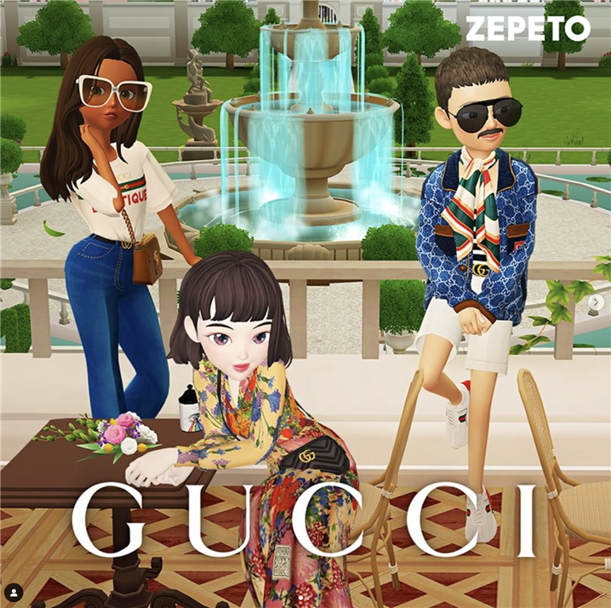
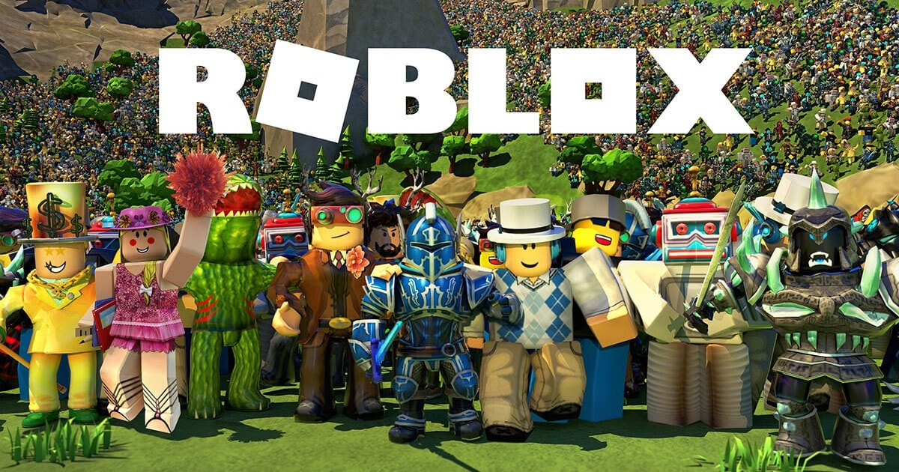
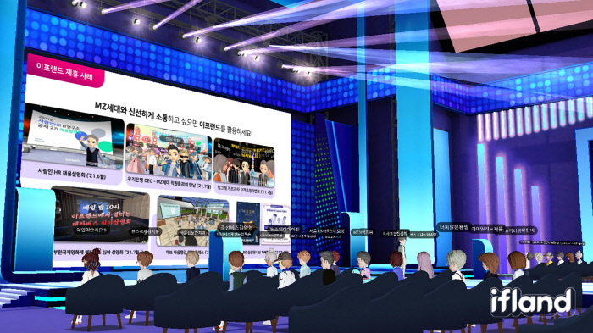
게임 플랫 폼의 진화
메타버스 개요
앞서 언급한 현실과 같은 가상현실(VR)과는 다른 개념
자신의 아바타를 이용하여 가상 공간을 디자인하고 그 속에서 활동
  RPG(Role Playing Game) 플랫폼, 온라인 소셜 게임 플랫폼이 확장된 형태, 초기에는 메타버스라 칭하지 않음
  현실과 같은 가상세계는 전혀 아님, 현재 기술 수준으로 구현 가능한 가상세계?
’06.9 출시, RPG
‘21.7 출시, 소셜 메타버스 서비스
‘18.8 출시, RPG
※ 출처 : 위키백과, 구글 이미지

Slide 9
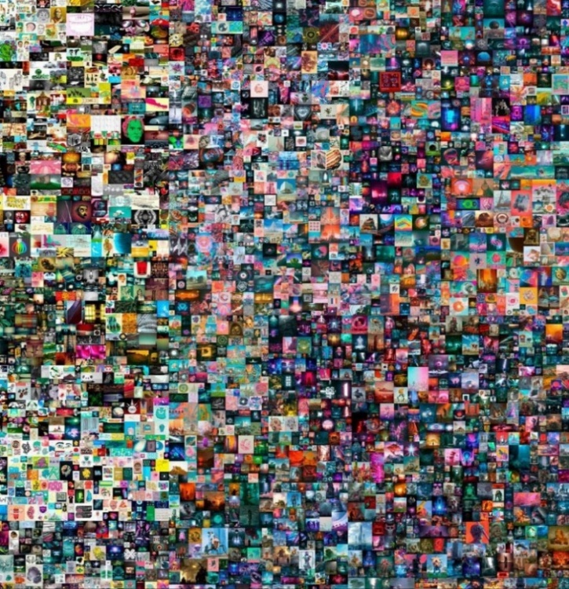
NFT (Non-Fungible Token) : 대체 불가능한 토큰
메타버스 개요
블록체인 기술 중 하나 (디지털 자산)
  분산 네트워크를 통해 생성되는 디지털 자산의 저작권 및 소유권을 증명하는 디지털 정보
  즉 블록체인에 저장된 디지털 등기권리증, 가상경제가 가능해 짐
  예
Beeple (b. 1981) (Mike Winkelmann)
EVERYDAYS: THE FIRST 5000 DAYS
token ID: 40913
wallet address: 0xc6b0562605D35eE710138402B878ffe6F2E23807
smart contract address: 0x2a46f2ffd99e19a89476e2f62270e0a35bbf0756
non-fungible token (jpg) 21,069 x 21,069 pixels (319,168,313 bytes)
Minted on 16 February 2021. This work is unique
2021년 3월 11일 크리스티 온라인 경매에서 약 6930만달러(약 830억원)에 낙찰되며 생존 작가 가운데 가장 높은 경매가 3위를 장식
2007년 부터 하루도 거르지 않고 5000일 동안 업로드한, ‘매일(Everydays)’ 이라는 제목으로 알려진 디지털 이미지 5000개를 모은 작품을 NFT로 코딩한 것
※출처 : 구글이미지

Slide 10
메타버스 서비스가 가능한 환경
메타버스 개요
빠르고 넓은 대역의 네트워크가 필요 (인터넷 환경 : PC+모바일+HMD 등)
  5G 상용화와 6G 시대를 앞두고 실시간 대용량 컨텐츠 서비스 가능
    최고 전송속도 : (4G) 1Gbps → (5G) 20Gbps → (6G 목표) 1,000Gbps
    지연 시간 : (4G) 10ms → (5G) 1ms → (6G 목표) 100㎲
디바이스 필요 (HMD 형태)
  시야각, 해상도, 어지럼증 개선으로 서비스 품질 안정화 (Micro LED, OLED 기술 등)
  배터리 성능, 가격 경쟁력을 갖추며 대중화 단계 진입
  촉각을 구현하기 위한 다양한 햅틱 장비도 필요
막대한 데이터를 수용할 수 있는 클라우드 필요
  이용자 요구나 수요 변화에 따라 컴퓨팅 자원의 유연한 배분이 필요
  컴퓨팅 기능이 로컬 네트워크에서 수행하는 에지 컴퓨팅으로 확장

Slide 11
메타버스, 새로운 플랫폼으로의 가능성은?
메타버스와 웹3.0
메타버스는 새로운 패러다임 변화를 불러올 플랫폼으로 부상할 가능성이 있을까?
  많은 투자자와 기업가가 차세대 인터넷으로 메타버스와 웹 3.0에 관심
  메타버스와 웹 3.0가 지향하는 탈 중앙화, 몰입형 디지털 경험, 디지털 공간에서의 상호 작용과 경제활동 등의 개념은 향후 인터넷 생태계에 큰 영향을 미칠 것으로 예상
웹(Web)
  The World Wide Web(WWW) : 유럽입자물리학연구소(CERN)의 팀 버너스 리가 개발(‘89)
  HTTP (HyperText Transfer Protocol)와 HTML (HyperText Markup Language)를 사용하여 웹사이트 구현

Slide 12
웹1.0, 웹2.0
메타버스와 웹3.0
웹1.0 (1990 - 2004)
  전화접속, ISDN, ADSL 등 인터넷 회선이 진화하던 중, ‘99 당시 인터넷망은 56kbps
  텍스트 기반의 읽기 중심, 일방향성의 정보제공
  닷컴 버블 : 급속한 성장과 투기 공존 (’01)
웹2.0 (2004 - 현재)
  읽기-쓰기, 양방향 소통 ➔ 소셜 네트워크 서비스 (페이스북, 유튜브, 트위터 등)
  ’07 스마트폰 보급과 더불어 모바일 인터넷, 모바일 웹의 급속한 발전
  서비스의 개방과 데이터의 공유, 사용자가 능동적인 콘텐츠 공급자가 됨
  방대한 양의 데이터 축적 ➔ 플랫폼 경제 구축
    몇몇 빅테크가 플랫폼 독점, 데이터 권력화 (데이터는 디지털 시대의 금, 쌀, 원유)
    독과점 뿐 아니라 개인 정보 남용, 표현의 자유 통제

Slide 13
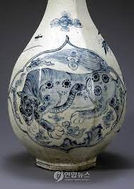
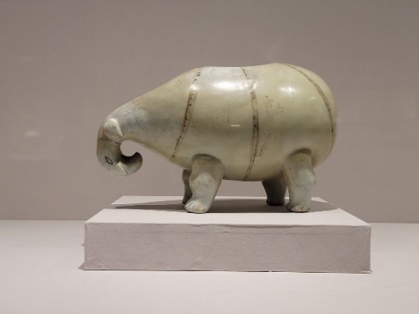
웹3.0 개념
메타스와 웹3.0
메타버스와 웹3.0
아직 웹3.0의 정확한 모습을 알 수 없음
  “Has anyone seen Web3? I can’t find it.” on twitter by Elon Musk, 오히려 웹 3.0 부각
  백자상준(白瓷象樽), 코끼리문 청화백자병
※출처 : 구글이미지

Slide 14
웹3.0 개념
메타버스와 웹3.0
‘블록체인’에 기반한 탈중앙화된 분산 웹
  ‘데이터 소유’를 통한 탈중앙화가 핵심, 읽기, 쓰기, 소유가 가능해 짐
    데이터를 사용자에게 분산시켜 블록체인 기술로 ‘소유‘ 하도록 함 (분산 웹, P2P 통신)
    빅테크 기업의 서버를 벗어나 탈중앙화된 저장공간에 데이터를 축적 (IPFS 기술, 파일 코인)
    사용자가 플랫폼 기업을 벗어나 직접 만든 콘텐츠로 수익 창출 (X2E : something to earn)
컴퓨터가 시맨틱 웹 기술을 이용하여 웹페이지에 담긴 내용을 이해하고 개인 맞춤형 정보를 제공할 수 있는 인공지능형 웹 (‘98, 버너스 리)
챗(Chat) GPT의 등장 : 생성형 인공지능이 곧 웹3.0 ?
  공정과 분배의 웹3.0 시대에 적합한 기술이자 핵심 서비스
  챗GPT는 범용 목적으로 활용 가능, 게임 체인저가 될 수 있음

Slide 15
웹3.0의 문제점
메타버스와 웹3.0
루나 사태로 더욱 중요해진 신뢰와 책임 (’22.5.12)
테라폼랩스가 만든 암호 화폐 테라 (1테라=1달러 : 스테이블 코인)
  현금이나 채권 등의 담보물 없이, 알고리즘이 다른 암호 화폐로 테라를 사고 팔아 통화량 조절
  테라의 유일한 담보는 참여자의 신뢰, 신뢰가 무너지면서 죽음이 소용돌이 시작
아무도 책임지지 않는 탈중앙화의 민 낯
  탈중앙화된 웹3.0에서는 최후의 대부자가 존재하지 않음, 즉 책임질 개인도 정부도 없음
  웹3.0은 가치에 대한 커뮤니티의 믿음에 기반하고 있으나, 모두의 신뢰가 깨질 때, 혹은 의도적으로 그 신뢰를 깨는 세력이 등장할 때 허무하게 무너질 수 있음
루나 사태로 얻은 교훈
  웹3.0이 앞으로 생태계를 조성하고 확장하기 위해 필요한 것은 탈중앙화가 아닌 바로 신뢰라는 점

Slide 16
메타버스와 웹3.0의 관계
메타버스와 웹3.0
메타버스라는 가상 현실 기술에 초점을 맞춘 디지털 플랫폼을 의미
  메타버스는 웹3.0의 몰입형 3D 인터페이스 플랫폼
  사용자가 ‘디지털 영역’에 진입할 수 있는 가상 공간을 제공
  또한, 가상경제가 구현될 핵심 공간 (DeFi, NFT, DAO, 토큰 등)
웹3.0은 DeFi, NFT, DAO, DApp, DEX를 포괄하는 개념
  이더리움 플랫폼 상에서 스마트 컨트랙트를 활용하여 구현 (Solidity : 고유 프로그램밍 언어 사용)
  카르다노, 솔라나, 코스모스, 폴카닷, 아발란체 등 메인 넷을 가진 다른 블록체인으로도 구현 가능
    22년 3월 기준으로 등록된 DApp의 개수는 약 4,000여개 (앱스토어의 경우 220만개)
    ※ DApp : 이더리움, 이오스 같은 플랫폼 코인 위에서 작동하는 탈중앙화 분산 애플리케이션,
    Audius (음악 공유 및 스트리밍 프로토콜), Odysee (웹3.0의 유튜브) 등
    DAO : 탈중앙화 자율조직, Constitution DAO, Heritage DAO, Metafactory 등
    DEX : 탈중앙화 거래소, Uniswap, Pancakeswap, Bakeryswap, Sushiswap 등

Slide 17
메타버스 • AI (ChatGPT) • 웹3.0과의 관계
메타버스와 웹3.0
공정과 분배의 가치철학
Web3
같이 키워서 공정하게 가치를 나누는 세상
LLM은 문장 뿐 아니라 이미지, 음악 등 다양한 디지털 컨텐츠 생성 (generative AI)
→ 메타버스 생태계에 필요
플랫폼, UX
Metaverse, Conversational UI
(Avatar, Generative AI)
새로운 세상을 실현하기 위한 시공간
Core Tech
Blockchain, LLM
(Token, NFT, AGI)
메타버스내 고도화된 서비스 제공과 자연스러운 대화
LLM : Large Language Model
  대규모 데이터 세트에서 얻은 지식을 기반으로 텍스트와 다양한 콘텐츠를 인식하고 요약, 번역, 예측, 생성할 수 있는 딥 러닝 알고리즘
AGI : Artificial General Intelligence
  인간이 할 수 있는 어떠한 지적인 업무도 성공적으로 해낼 수 있는 (가상적인) 기계의 지능
Infra
Data, 5G∙6G, Cloud, 분산형 Cloud
Virtual Economy
(Token economy, Creator economy, Avatar economy)
출처 : https://brunch.co.kr/@ioojoo/244

Slide 18
메타버스의 미래
메타버스와 웹3.0
메타버스 구현을 위한 AR, VR 등 몰입형(Immersive) 기술은 여전히 진화 중
생성형 AI와 접목된 다양한 서비스 등장
  스노우 크래쉬의 메타버스에 등장하는 사서 데몬(NPC)이 이미 생성형 AI의 기능을 하고 있음
  LLM기반의 생성형(Generative) AI는 메타버스 생태계 확산에 기여할 것
미래 인터넷 서비스는 공정과 분배의 가치 철학을 추구하기 위해 궁극적으로 메타버스와 웹3.0을 향하고 있음
즉, 웹3.0 기술이 안전하고 투명한 거래와 서비스 방법을 제공하면, 이를 기반으로 메타버스로 정의되는 서비스 간 자유롭게 이동할 수 있는 가상공간이 만들어지면서 새로운 인터넷 생태계가 형성

Slide 19
결 론
결 론
메타버스는 현실과 같은 가상세계를 의미 ➔ 일종의 철학적 의미
  다양한 기술과 서비스의 결합체
  기술 완성도가 비교적 높은 디지털트윈, 디지털 휴먼, Virtual Production 등의 분야는 더욱 활성화
  AR, VR 등의 몰입형 기술은 솔루션 개발(하드웨어, 엔진 등)과 함께 원천 기술 개발과 확보가 중요
생성형 AI와 접목된 다양한 서비스 개발이 필요
  기술 위주의 서비스 개발이 아니라 사용자의 수요(니즈)에 맞춘 서비스 개발과 비즈니스 모델이 필요함
완전한 메타버스 세계는 아직 구현 된 적도 없고, 소설이나 영화속에서나 가능한 개념
  죽거나 살 일이 없음
메타버스, 생성형 AI, 웹3.0 분야 기술 패권을 위해서는 결국 소프트웨어 인재 양성이 시급

Slide 20
감사합니다 !

